Slide 1
MLP 모델을 사용한 MNIST CLASSIFICATION
2016124099 박관영

Slide 2
목차
MNIST Classification
MLP
Dataset
Model
Optimizer
Learning
Test

Slide 3
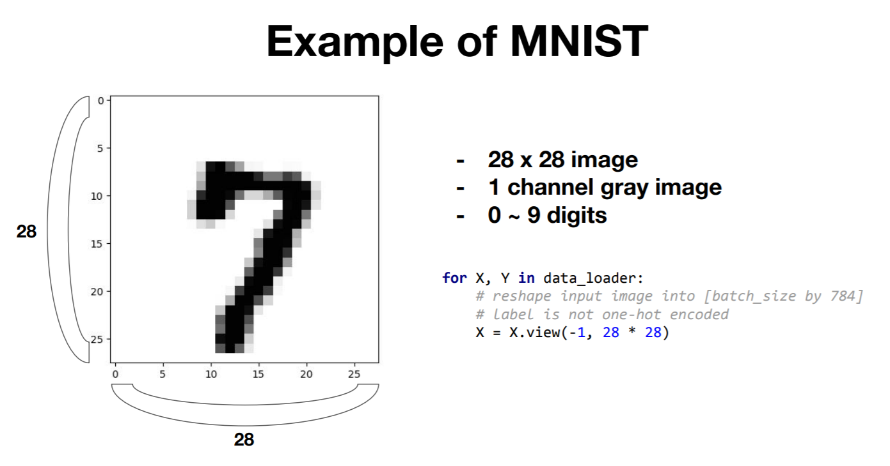
MNIST Classification
>>> MNIST : handwritten digits dataset
MNIST Classification 이란, 28*28 image를 0-9 digit 으로 분류하는 것을 말한다.

Slide 4
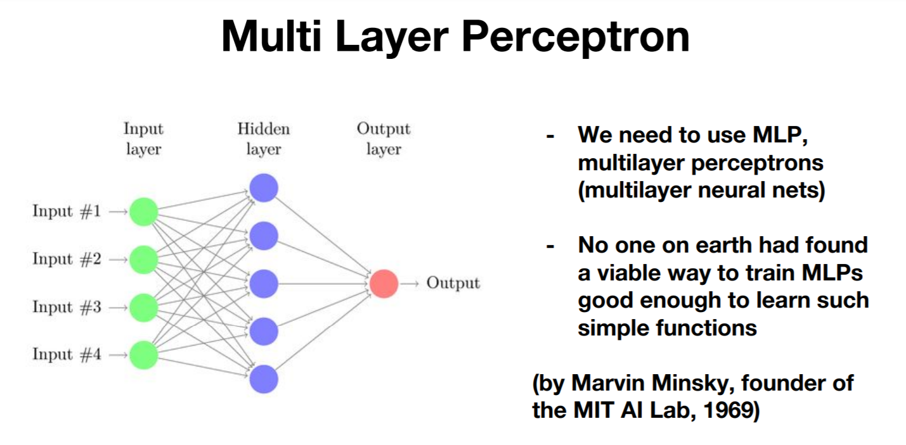
MLP
>>> Multi Layer Perceptron 이란, 여러 Layer의 linear함수로 data를 분류하는 것을 말한다. 하나의 layer로는 xor과 같은 연산을 수행할 수 없기 때문에 사용되는 방법이다.

Slide 5
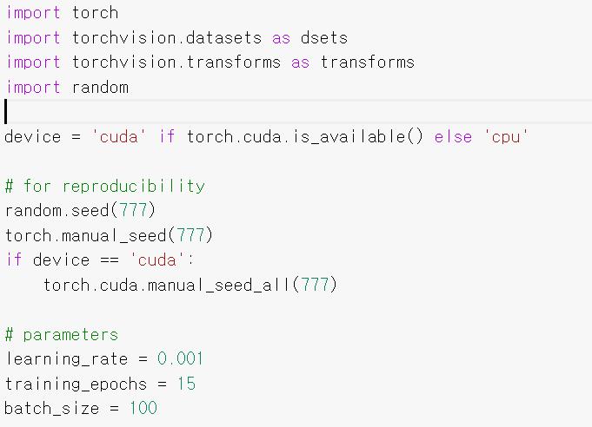
Import module
// 필요한 모듈들을 import 한다.
// 결과를 저장할 device를 cuda로 하고 available하지 않을 경우 cpu로 지정한다.
// 주어진 데이터 학습에 필요한 parameter들을 정의한다.

Slide 6
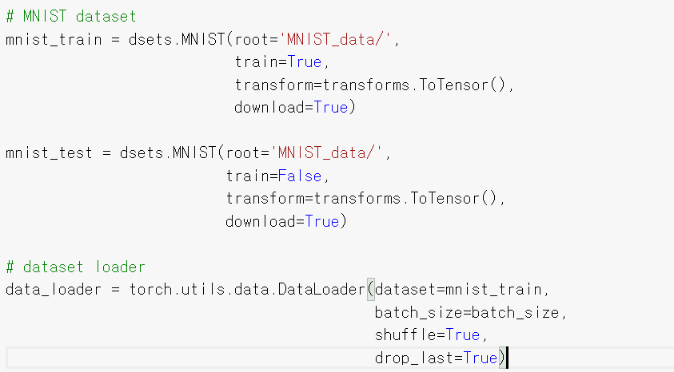
Dataset
// 위에서 import한 dataset 모듈을 통해 MNIST에 있는 data를 불러온다.
// root : 데이터의 경로
Train : 학습 데이터와 테스트 데이터 중 불러올 데이터를 선택하는 인수
Transform : 이미지에 대한 변환. Download : 현재 경로에 MNIST 데이터가 없을 경우 다운로드 실행.
// mnist_train의 데이터를 batch_size, shuffle, drop_last 를 설정해서 model에 전달한다.

Slide 7
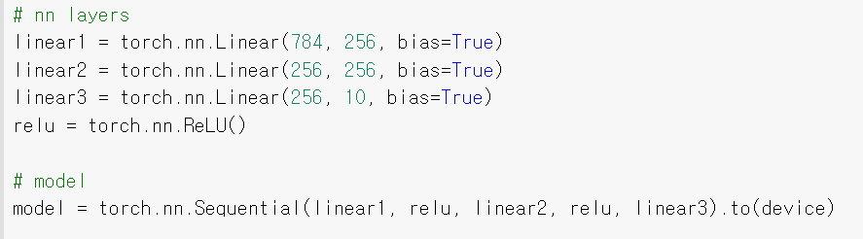
Model 설정
// MLP에 사용될 linear layer 설정.
28*28 image => 0-9 digit으로 변환하기 위함.
// gradient vanishing을 방지하기 위해 활성화 함수로 ReLu 사용.
// sequential 클래스를 통해 linear함수와 relu함수를 차례로 실행. 단, 마지막은 CEL을 실행하기 위해 relu함수를 실행하지 않는다.

Slide 8
Optimizer
// CEL로 softmax값을 개선한다.
// optimizer로 Adam을 설정하고, 위에서 설정한 model과 learning rate를 전달해 준다.

Slide 9
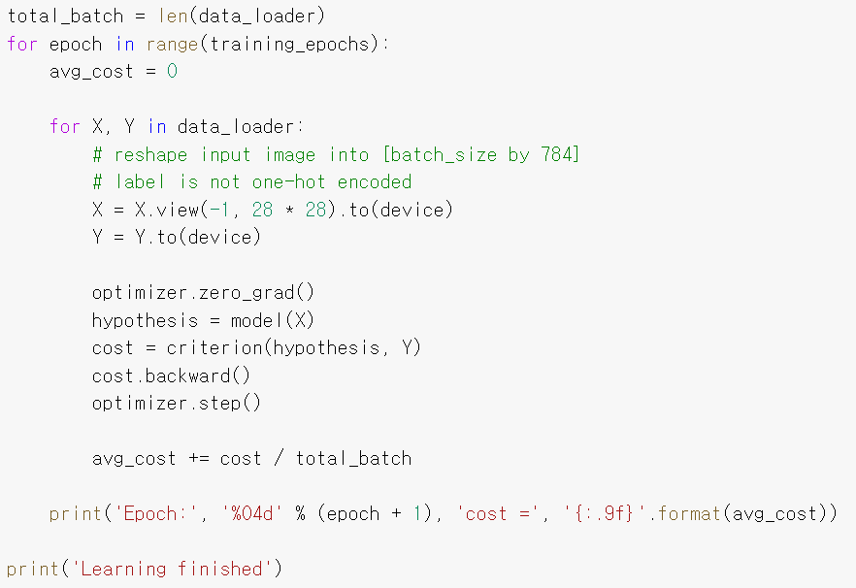
Learning
// 설정된 epoch횟수만큼 학습.
// data_loader를 통해 설정된 data X,Y
// view함수를 통해 변환(28*28 => 784)
// X,Y 로 model, criterion 모듈을 실행.
// cost의 grad를 구하고 최적화.
// cost의 평균 구함.

Slide 10
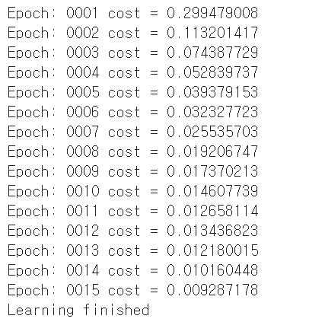
Learning result
>>> learning 결과

Slide 11
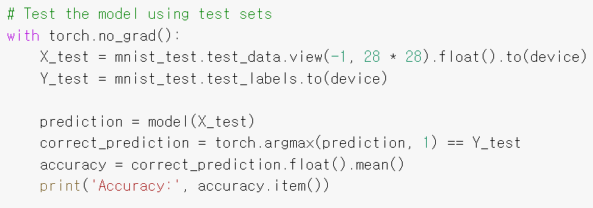
Test
// mnist_test data를 사용
// 0-9 사이의 예측값
// 가장 큰 확률(softmax)를 가진 예측값과 실제 값 비교
// 비교한 값을 평균내어 정확도 측정

Slide 12
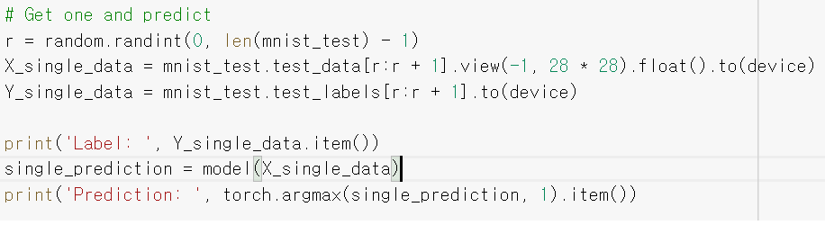

Test
// mnist_test 에서 랜덤하게 한 데이터 추출.
// 실제 값
// 학습된 model에 추출한 데이터 입력
// 가장 큰 확률을 가진 예측값 출력
>>> Test 결과값

